Slide 1
Tweede Kamer
Les 6

Slide 2
6.1 Vorige keer

Slide 3
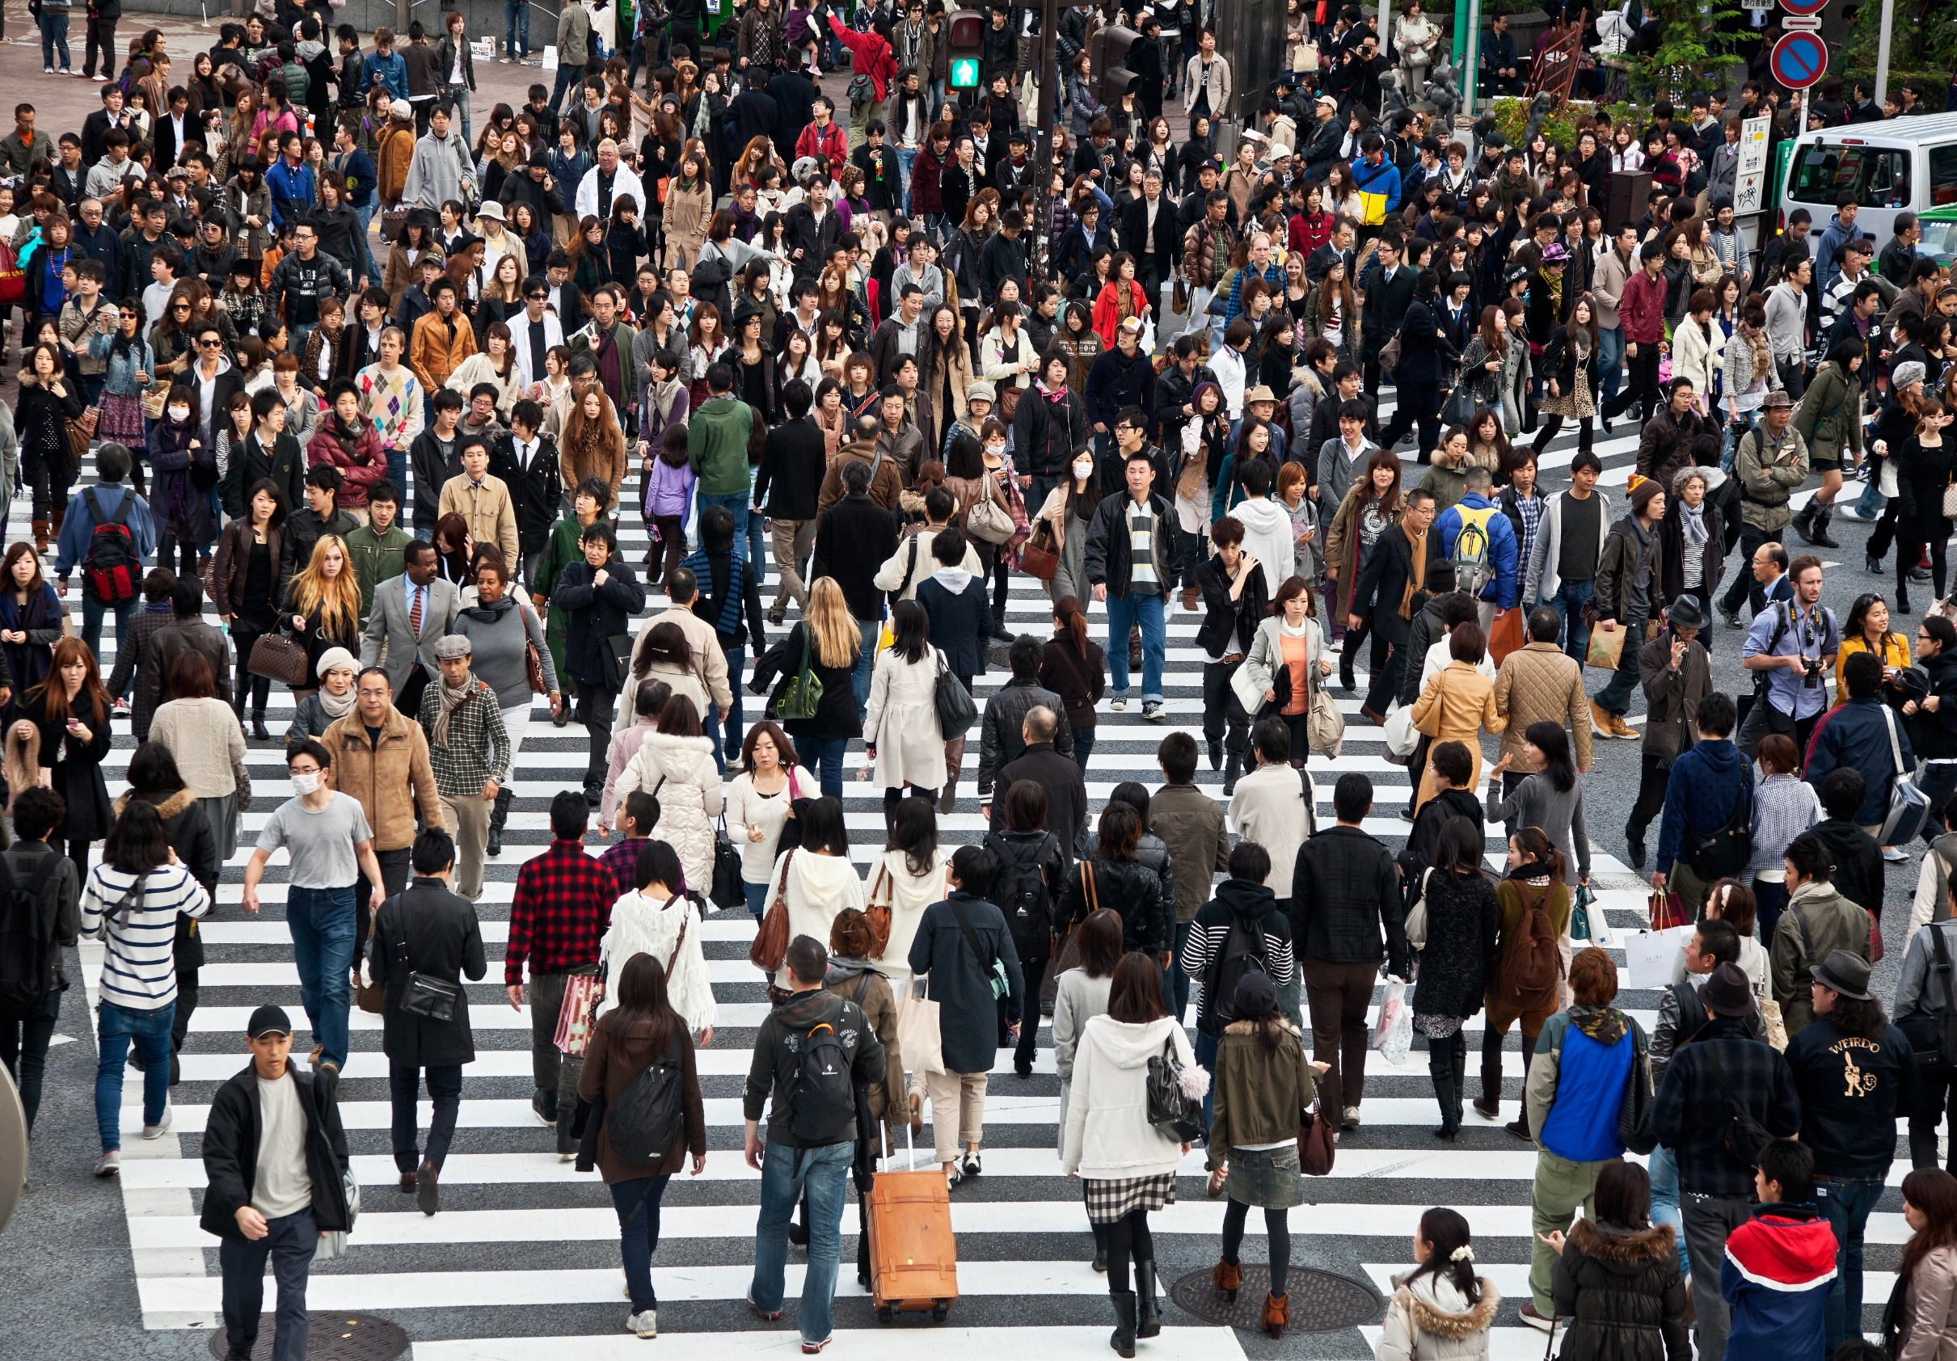

Slide 4
Elke mening telt

Slide 5
respect

Slide 6
Als er iets te kiezen valt
1 groep
meerderheid
minderheid

Slide 7
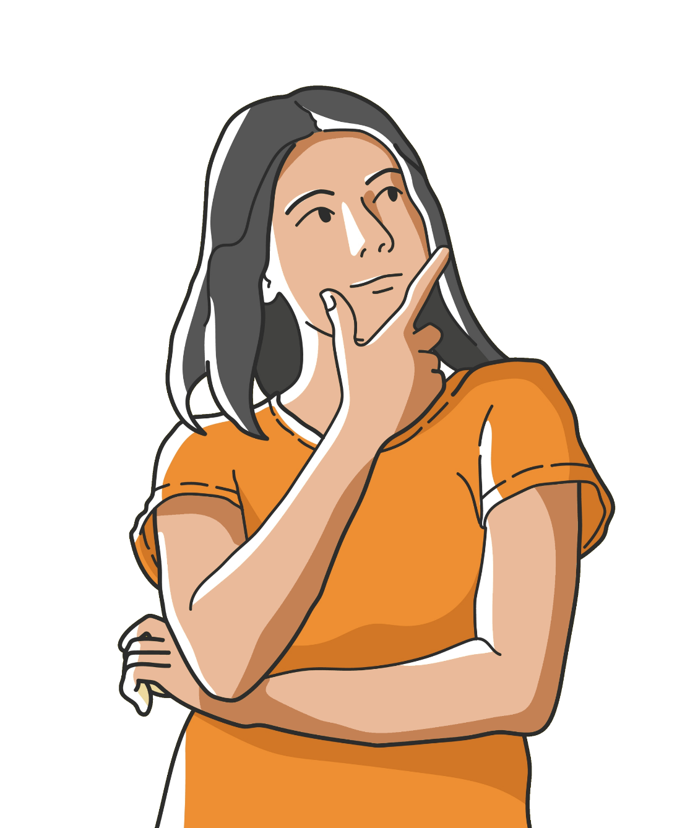
Democratie
Hoe maken we plannen
waar de meeste mensen
tevreden over zijn?

Slide 8
Deal!

Slide 9
vergadertafel

Slide 10
Politieke partijen
FVD

Slide 11
Democratie = je verlies nemen
Volgende keer beter!

Slide 12
6.2 Een klein stukje aarde

Slide 13
Onze aarde

Slide 14
Onze aarde

Slide 15
Onze aarde

Slide 16
Onze aarde

Slide 17
Onze aarde

Slide 18
Onze aarde

Slide 19
Onze aarde

Slide 21
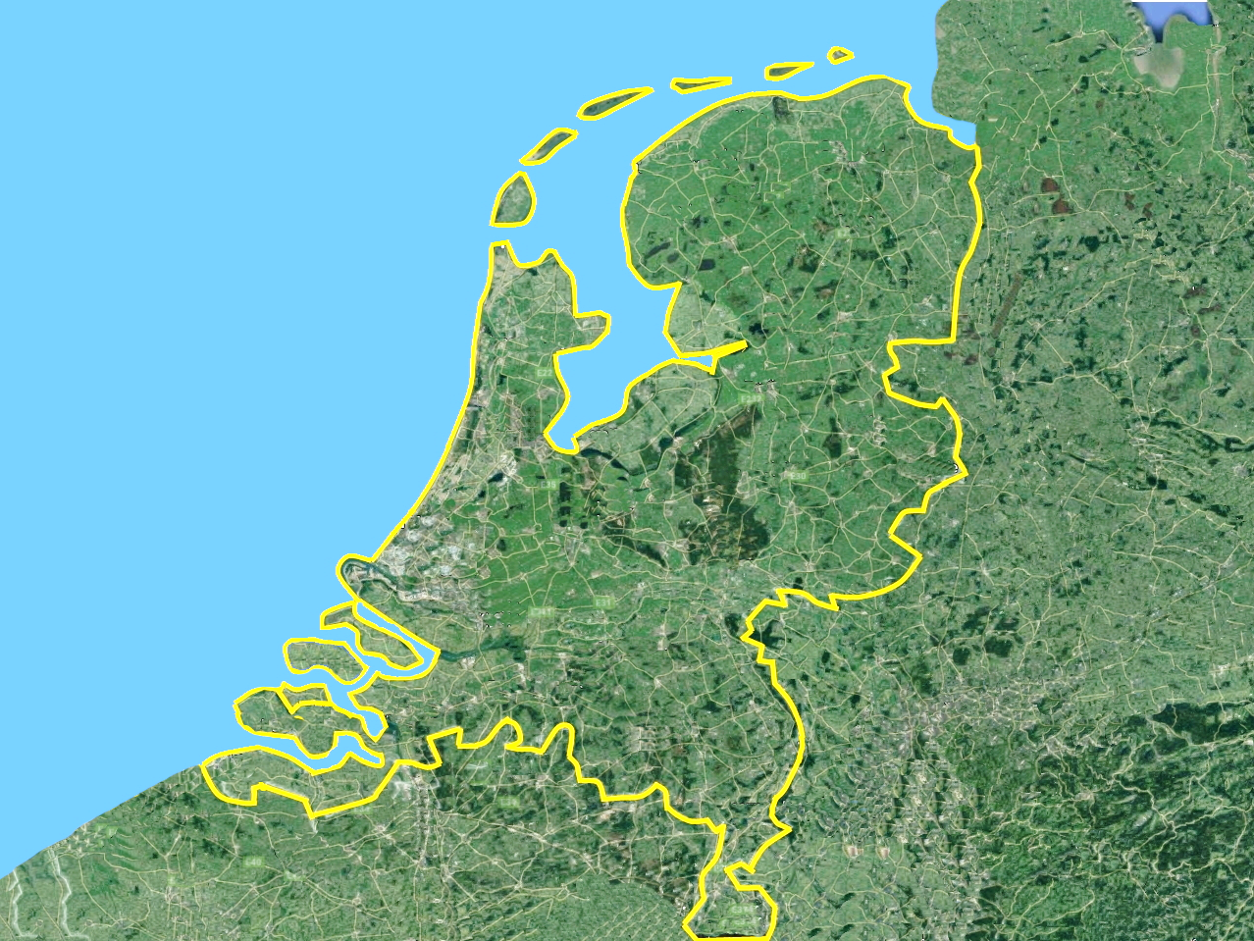
Klein maar fijn

Slide 22
17 miljoen
landgenoten

Slide 23
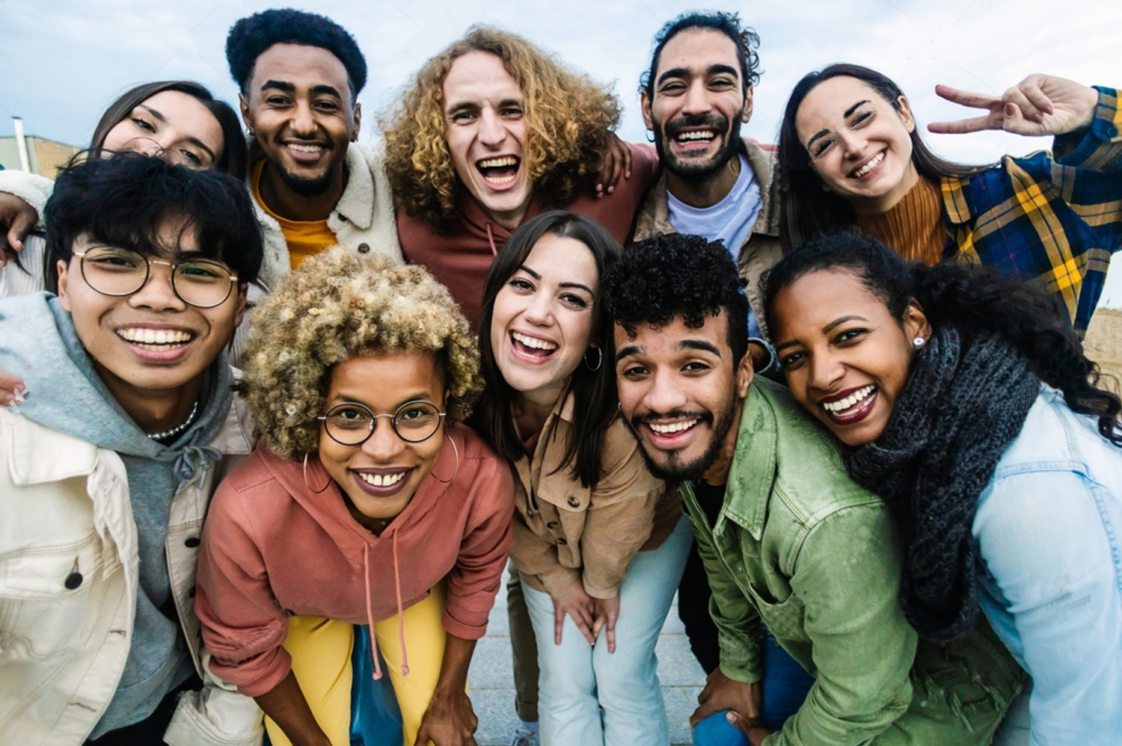
Multi culti

Slide 24
Een flinke puzzel

Slide 25
6.3 Een fijn land

Slide 26
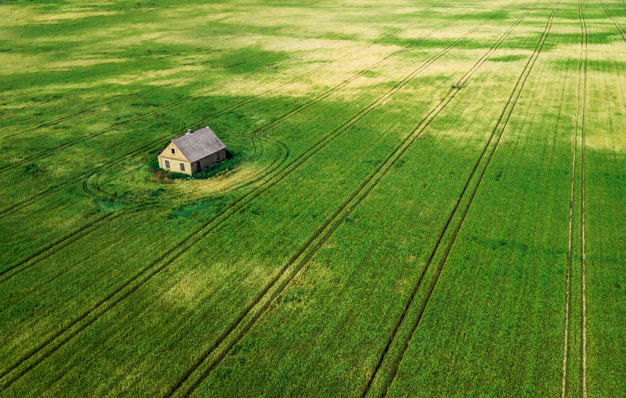
Helemaal op jezelf…

Slide 27
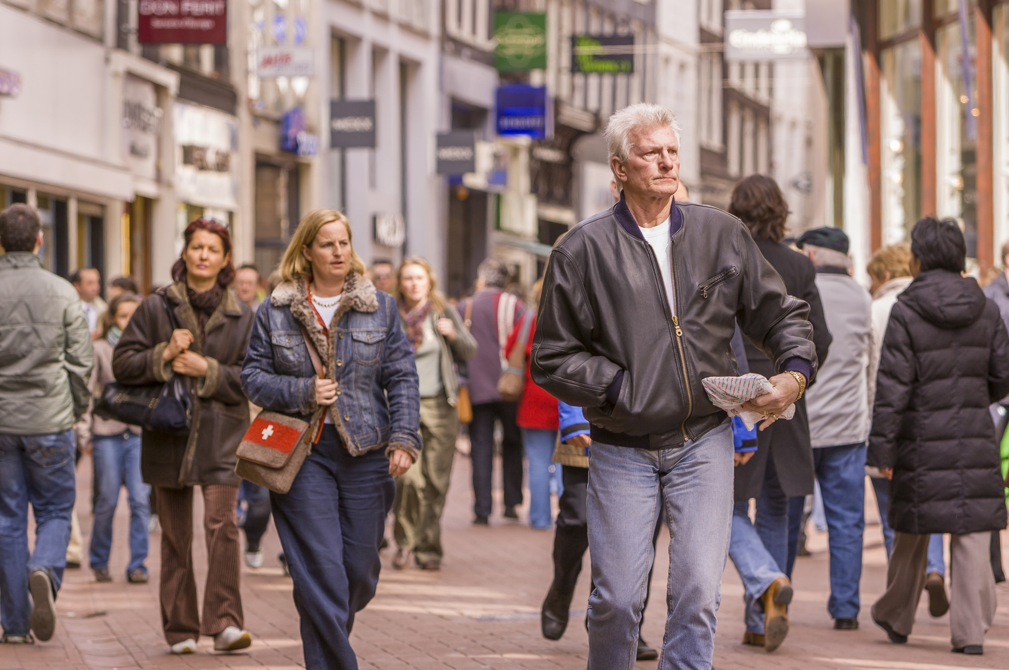
…of samen?

Slide 28
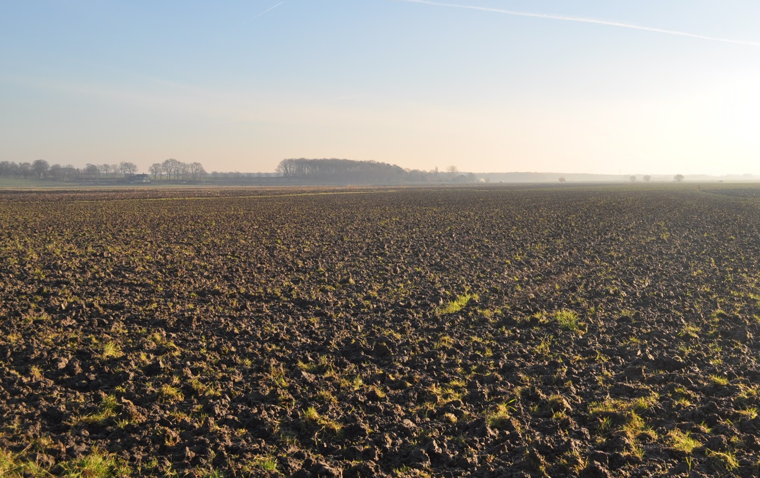
Hoe bouw je een fijn land?

Slide 30
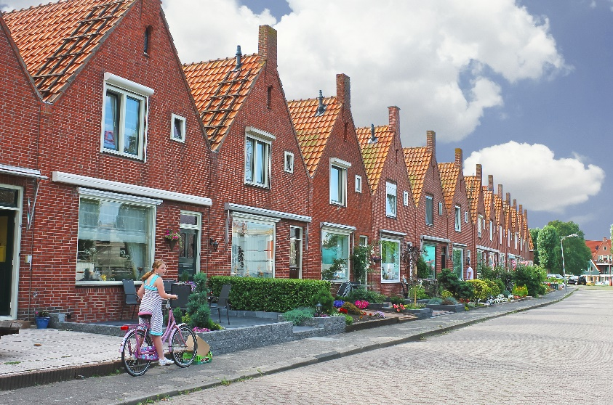
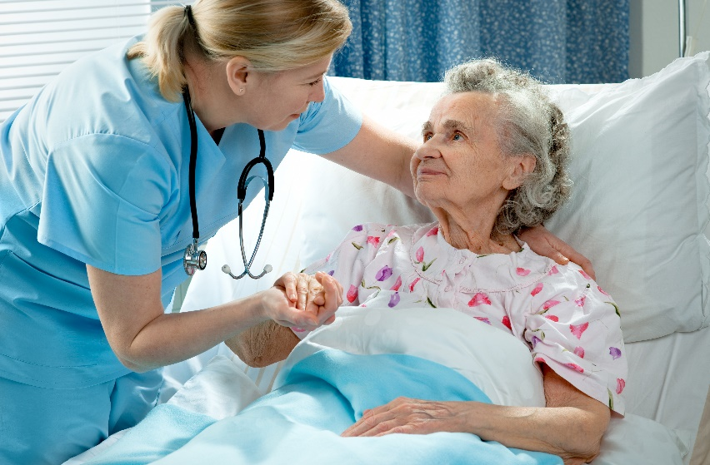
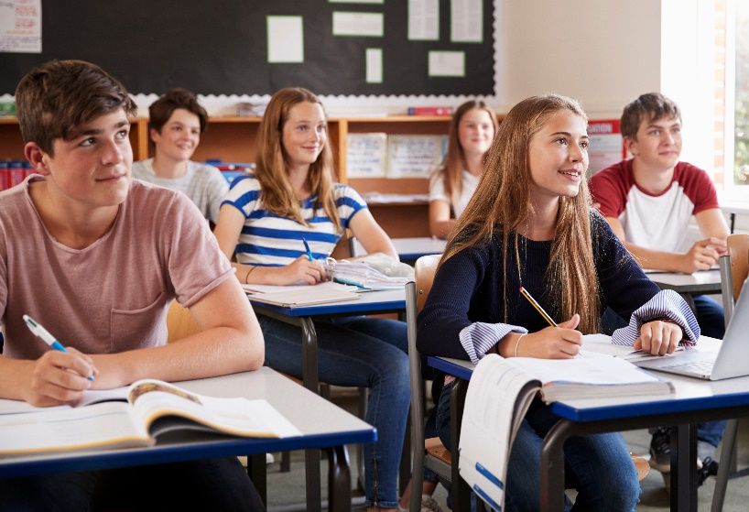
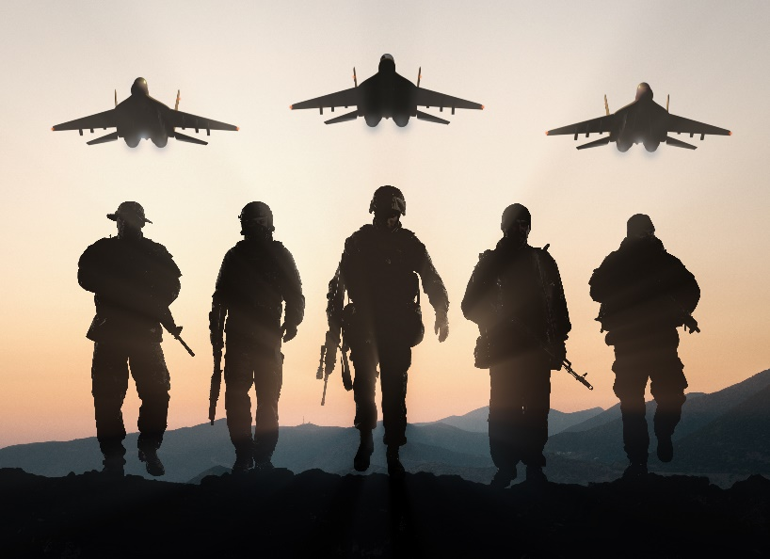
In een fijn land
…heeft iedereen een dak
boven z’n hoofd.
…krijg je hulp als je ziek bent.
…kan iedereen naar school.
…zijn we goed beschermd.

Slide 31
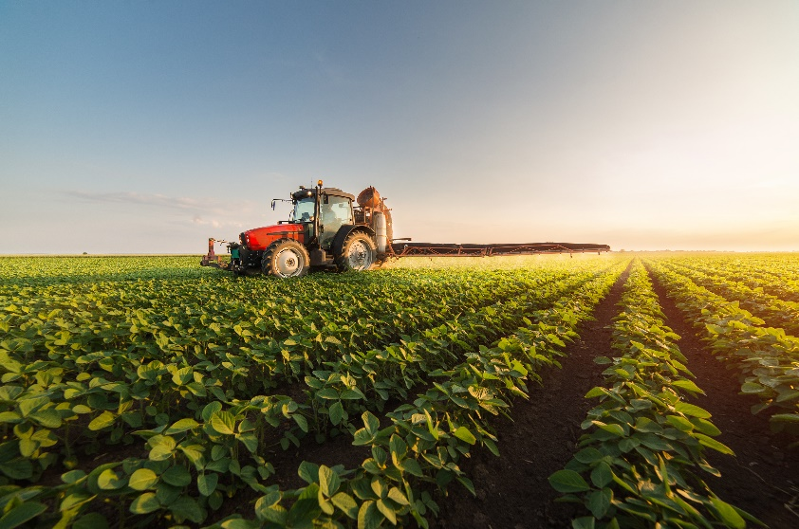
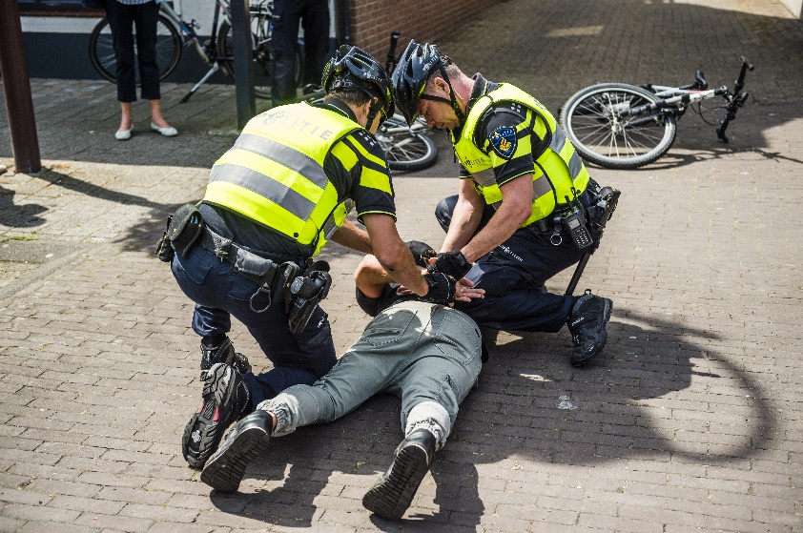
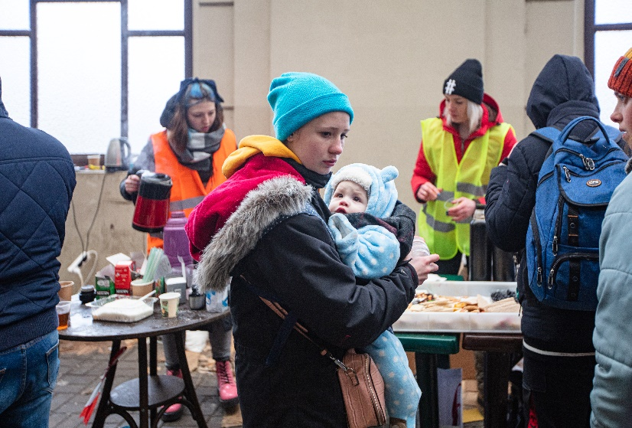
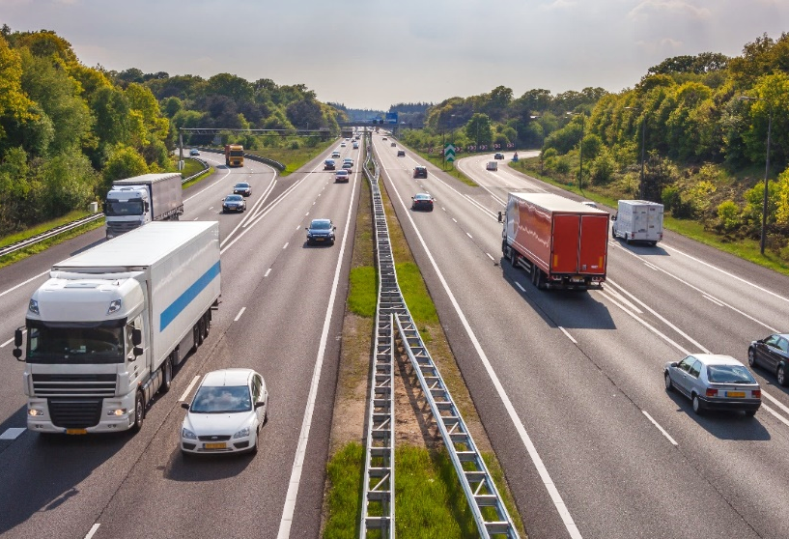
In een fijn land
…is er genoeg eten voor iedereen.
…is er geen plaats voor criminele aso’s.
…worden vluchtelingen gastvrij opgevangen.
…is elke plaats goed bereikbaar

Slide 32
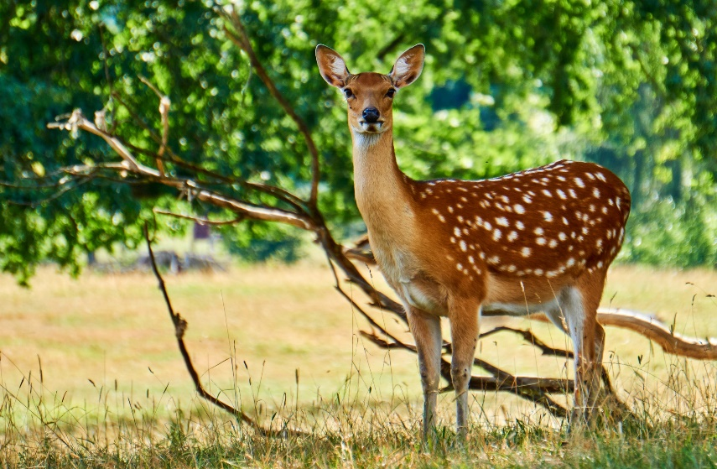
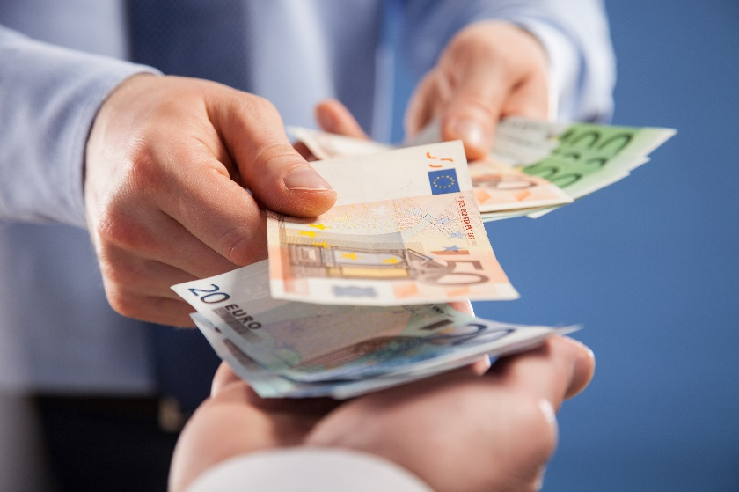
In een fijn land
…heb je genoeg natuur om je heen
…is er een baan voor iedereen
…krijgen mensen die niet kunnen werken een uitkering.
..zijn de lucht en het water schoon

Slide 33
6.4 Wie doet wat?

Slide 34
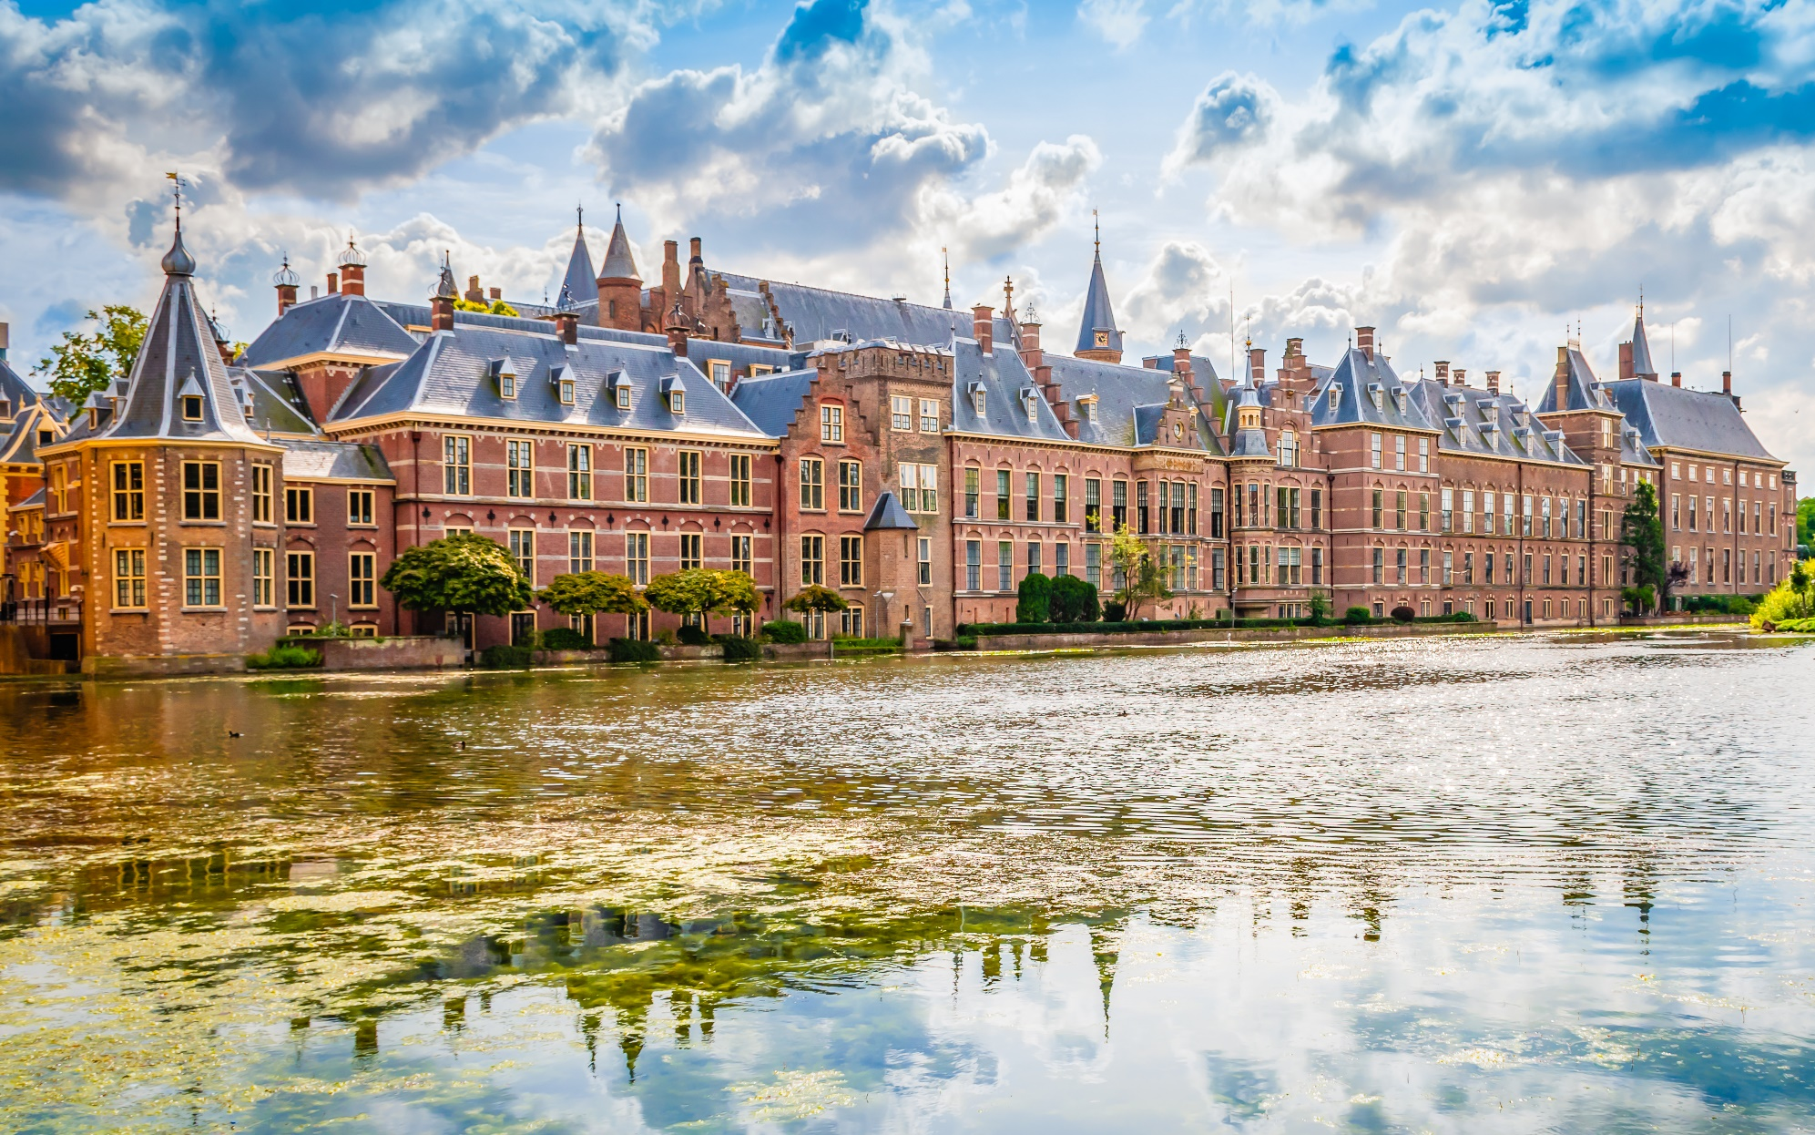
Het Binnenhof in Den Haag

Slide 35
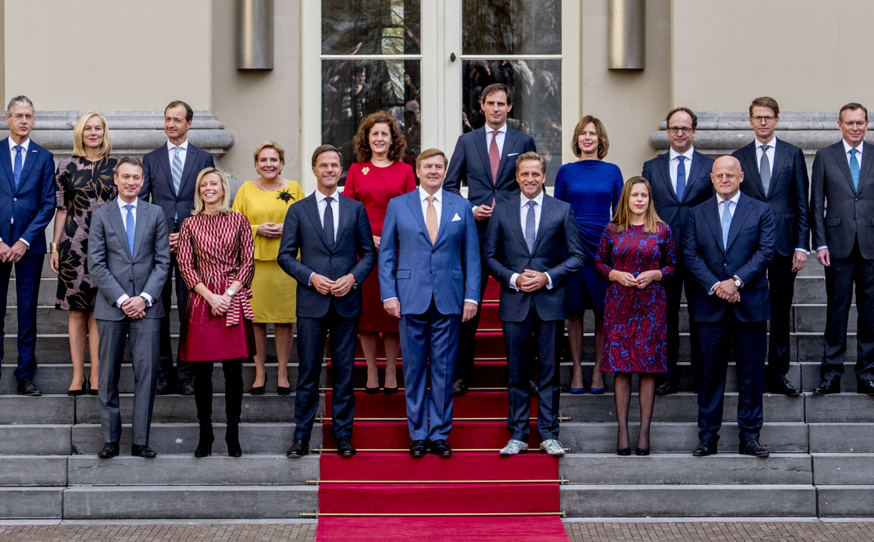
De Regering

Slide 36
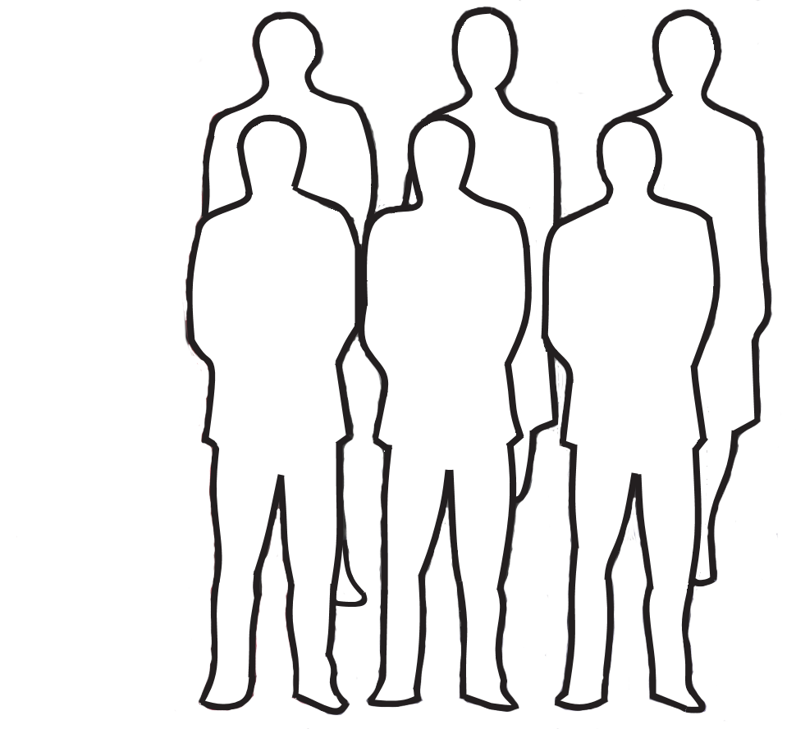
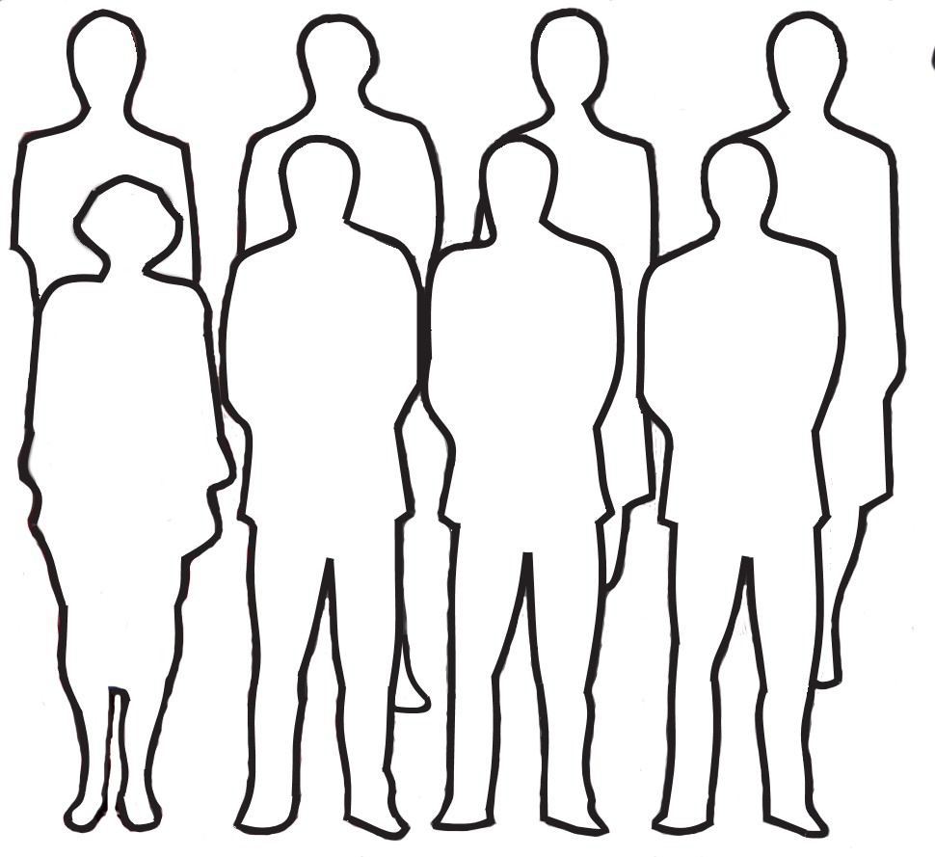
De Regering
Ministers

Slide 37
De Regering
Ministerpresident

Slide 38
De Ministerpresident
Voeg hier een foto in van
de huidige Ministerpresident.

Slide 39
De Regering
Hier vergaderen de Ministers

Slide 40
De Regering

Slide 41
De Tweede Kamer
Hier vergadert de Tweede Kamer

Slide 42
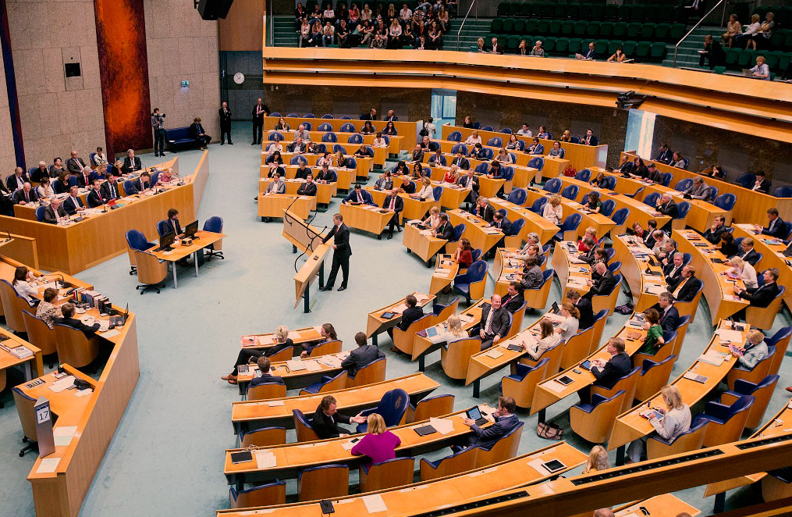
De Tweede Kamer
Regering
Leden van de
Tweede Kamer

Slide 44
Wat gebeurt er in het Binnenhof?

Slide 45
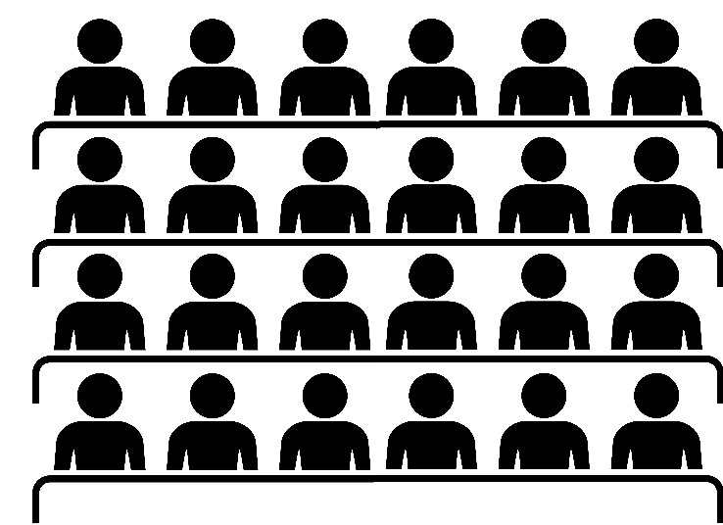
Ministers
Tweede Kamer

Slide 46
Ministers
Wat vinden jullie hiervan?
Tweede Kamer

Slide 47
VOOR: 27
TEGEN: 10
De meeste stemmen gelden

Slide 48
Ministers
Wat vinden jullie hiervan?
vóór of tegen
Tweede Kamer

Slide 49
Einde

